Slide 1
ỦY BAN NHÂN DÂN HUYỆN ĐIỆN BIÊN ĐÔNG
PHÒNG GIÁO DỤC VÀ ĐÀO TẠO HUYỆN ĐIỆN BIÊN ĐÔNG
NHIỆT LIỆT CHÀO MỪNG
CÁC QUÝ THẦY CÔ VỀ DỰ GIỜ
VÀ THĂM LỚP 2A2
Môn: Toán
Giáo viên thực hiện: Tòng Thị Kim
Trường: PTDTBT TH và THCS Mường Luân

Slide 2
KHỞI ĐỘNG

Slide 4
TRÒ CHƠI:
GỌI THUYỀN
KIỂM
TRA
BÀI
CŨ

Slide 5
Thứ Năm ngày 27 tháng 2 năm 2025
Toán:
Bài 47: Luyện tập chung (tiết 2)
1
Mỗi đồ vật có dạng khối nào?
Khối lập phương
Khối hộp chữ nhật
Khối cầu
Khối trụ

Slide 6
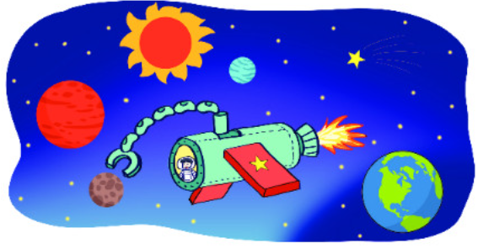
Thứ Năm ngày 27 tháng 2 năm 2025
Toán:
Bài 47: Luyện tập chung (tiết 2)
2
Quan sát tranh rồi chỉ ra hình có dạng khối trụ, hình có dạng khối cầu

Slide 7
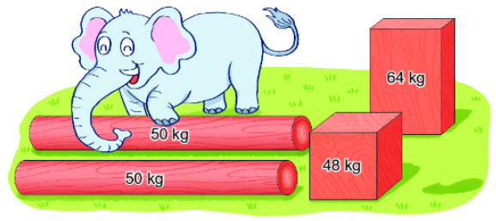
Thứ Năm ngày 27 tháng 2 năm 2025
Toán:
Bài 47: Luyện tập chung (tiết 2)
3
Bạn voi cần vận chuyển các khối gỗ như hình sau:
a) Khối gỗ nặng nhất có dạng khối gì?
b) Bạn voi kéo một khối gỗ có dạng khối trụ và một khối gỗ có dạng khối lập phương. Hỏi bạn voi đã kéo bao nhiêu ki-lô-gam gỗ?

Slide 8
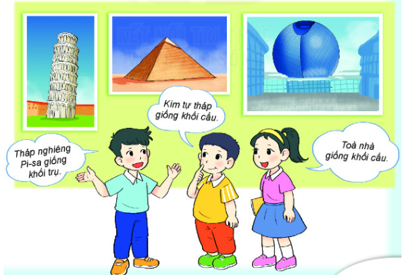
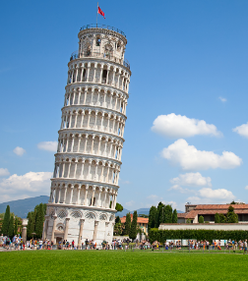
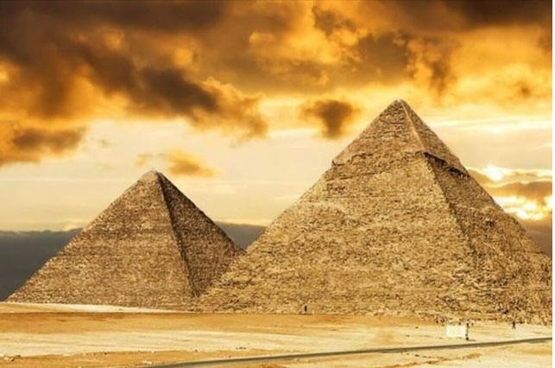
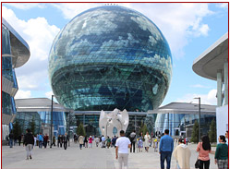
Thứ Năm ngày 27 tháng 2 năm 2025
Toán:
Bài 47: Luyện tập chung (tiết 2)
4
Bạn nào nói đúng?

Slide 9
Hình ảnh tháp nghiêng Pi-sa ở Ý

Slide 10
Hình ảnh Kim tự tháp ở Ai Cập

Slide 11
Hình ảnh tòa nhà Nur Alem ở Kazakhstan

Slide 12
Thứ Năm ngày 27 tháng 2 năm 2025
Toán:
Bài 47: Luyện tập chung (tiết 2)

Slide 13
XIN KÍNH CHÚC CÁC THẦY CÔ LUÔN LUÔN MẠNH KHỎE, HẠNH PHÚC VÀ THÀNH CÔNG

